Slide 1
КАК СТАТЬ ЗДОРОВЫМ И УСПЕШНЫМ
Памятка
о здоровом
образе жизни
для школьника
Богоявленская Галина Ивановна
МОУ ДО ЦВР «Глория» г.Ярославль

Slide 2
Факторы здоровья
Здоровье человека зависит от многих факторов — внутренних и внешних, природных и социальных, космических и планетарных и т.п.
Для человека любой из них может является определяющим, но влияние факторов, определяющих уровень общественного здоровья распределяется следующим образом:
- Наследственность (биологические факторы) — определяет здоровье на 10%
- Условия внешней среды (природные и социальные) — на 20%
- Деятельность системы здравоохранения — на 10%
- Образ жизни человека — на 60%
Так или иначе, но наиболее значимым фактором, определяющим здоровье человека, является его образ жизни, т.е. режим труда и отдыха, культура движения, физическая и умственная активность, питание, закаливание, культура отношений и общения, нездоровые привычки и т.п.
Образ жизни закладывается с детства, отражает обычаи и традиции семьи, этноса и социума к которым ребенок принадлежит.
Образ жизни может способствовать сохранению и развитию здоровья ребенка (в этом случае говорят о ЗДОРОВОМ ОБРАЗА ЖИЗНИ), а может не только провоцировать снижение потенциала здоровья человека, но и быть причиной сокращения генетически предопределенной продолжительности его ЖИЗНИ.

Slide 3
Факторы здоровья

Slide 4
Хочешь быть
здоровым и успешным?
Будь добрым и приветливым, вырабатывай позитивный взгляд на мир.
Это располагает к тебе людей и
продлевает жизнь.

Slide 5
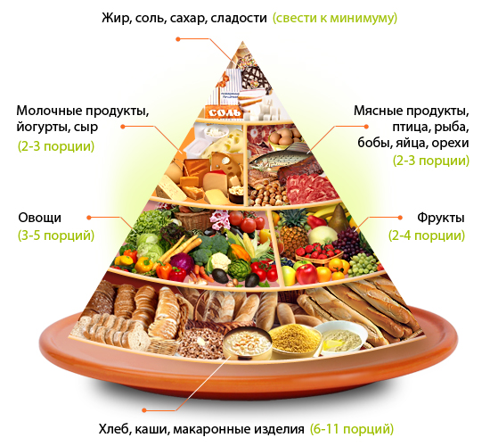
Хочешь быть
здоровым и успешным?
Правильно питайся, выбирай полезные продукты. Это добавляет до 20 лет жизни.

Slide 6
Хочешь быть
здоровым и успешным?
Употребляй витамины.
Они прибавляют 5-7 лет жизни.

Slide 7
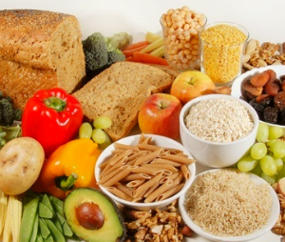
Хочешь быть
здоровым и успешным?
Употребляй продукты, содержащие клетчатку, которая очищает желудочно–кишечный тракт. Плюс 5-7 лет жизни.

Slide 8
Хочешь быть
здоровым и успешным?
Развивай свой ум, интеллект. Доказано, что люди с высшим образованием
живут дольше.

Slide 9
Хочешь быть
здоровым и успешным?
Тренируй естественные защитные силы организма. Занимайся фитнесом, больше двигайся, ходи пешком, закаляйся.
Это добавляет ещё 7-10 лет жизни.

Slide 10
Не разрушай своё здоровье и жизнь!
Не будь злобным, угрюмым, не таи обид, избавляйся от негативного взгляда на мир. Это отталкивает людей и укорачивает жизнь.

Slide 11
Не разрушай своё здоровье и жизнь!
Помни: неправильное, неполноценное питание делает жизнь короче.

Slide 12
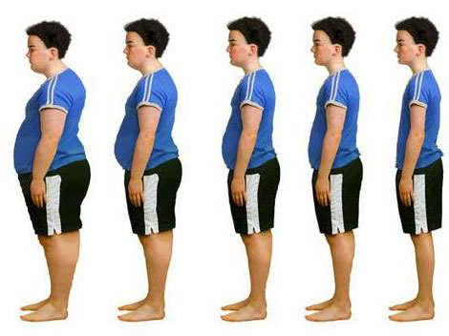
Не разрушай своё здоровье и жизнь!
Недостаток движения, физических нагрузок, очень вредны.

Slide 13
Не разрушай своё здоровье и жизнь!
Откажись от курения,
оно укорачивает жизнь не меньше, чем на 20 лет и
делает человека больным.

Slide 14
Не разрушай своё здоровье и жизнь!
Не будь жертвой курильщиков.
Пассивное курение (вдыхание табачного дыма)
укорачивает жизнь на 10 лет.

Slide 15
Не разрушай своё здоровье и жизнь!
Не употребляй психоактивных веществ, разрушающих ткани мозга и весь организм (алкоголь, наркотики).

Slide 16
Будь здоров!
Юность - время, когда ты каждый день строишь свою будущую жизнь.

Slide 17
Будь здоров!
Благополучие твоей жизни зависит от твоего здоровья, трудоспособности, созидательной энергии, образования и культуры.
Твое здоровье - в твоих руках.

Slide 18
Будь здоров!
Главное - это всегда ощущать свою ответственность за его сохранение и постоянно вырабатывать в себе привычки здорового образа жизни.

Slide 19
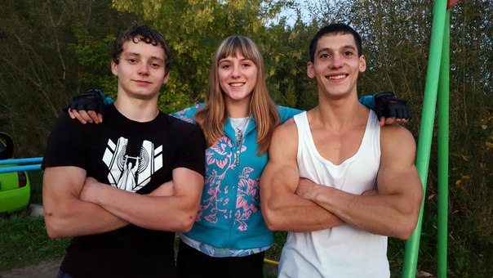
Будь здоров!
Найди такого друга, который поддержит тебя, разделит твои усилия на пути к здоровью и успеху в нашей сложной жизни.

Slide 20
Будь здоров!
Все препятствия на этом пути преодолимы.

Slide 21
Будь здоров!
А если будет трудно, повторяй
формулу успеха:

Slide 22
Я смелый, твёрдо уверенный в себе человек!
Я всё умею, всё могу, всё мне по плечу!
Я смело смотрю миру в лицо.
Среди всех житейских ураганов и бурь
я крепко стою как скала,
о которую всё сокрушается!

Slide 23
Будь здоров!
Здоровье - это твой личный ответственный выбор!

